Slide 1
Tema: cristianos de cristal.
“El testigo mentiroso perecerá; Mas el hombre que oye, permanecerá en su dicho.”
Proverbios 21:28 RVR1960
Pastor Alberto Bustos.

Slide 2
Introducción
La vida está llena de realidades y la sociedad está cansada de tanta hipocresía y falsedad. En la biblia hay una historia de un general sirio llamado Naamán que vivía de apariencia debajo de su ropa de general escondía lepra en su cuerpo, hasta que alguien le habló de un profeta que le sanaría y fue por la urgencia de ser sanado cada día urge que la iglesia presente la realidad del evangelio y para que el mundo crea, la gente está cansada de conocer algo de él, quieren una realidad y hoy más que nunca los creyentes debemos ser trasparente a la hora de mostrar a Jesús, este versículos nos habla de un testigo falso y es muy triste ser falso, porque al final perecerá veamos tres cosas aquí.

Slide 3
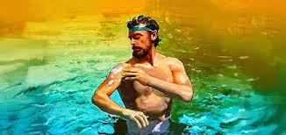
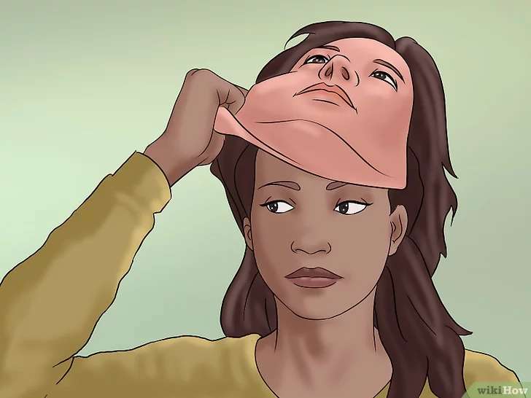

Slide 4
Un testigo falso.
Un testigo fiel.
Un testigo que no calla lo que ve y oye.
“No todo el que me dice: Señor, Señor, entrará en el reino de los cielos, sino el que hace la voluntad de mi Padre que está en los cielos.”
S. Mateo 7:21 RVR1960
No todos los que dicen señor e irán al cielo, y no todos los cristianos son nacidos de nuevo, los que van al cielo, son los que hacen la voluntad del padre.

Slide 5
“Muchos me dirán en aquel día: Señor, Señor, ¿no profetizamos en tu nombre, y en tu nombre echamos fuera demonios, y en tu nombre hicimos muchos milagros?”
S. Mateo 7:22 RVR1960
Su oración era falsa, señor.
Su predicación era falsa, ¿no profetizamos en tu nombre?.
Muchos cristianos y predicadores que hacen milagros están perdidos, conocen de Jesús, pero no ha Jesús, judas Iscariote, él predicaba y andaba con Jesús estaba perdido.

Slide 6
3. Un falso poder, en tu nombre echamos fuera demonios.
“Cuando el espíritu inmundo sale del hombre, anda por lugares secos, buscando reposo, y no lo halla.
Entonces va, y toma consigo otros siete espíritus peores que él, y entrados, moran allí; y el postrer estado de aquel hombre viene a ser peor que el primero. Así también acontecerá a esta mala generación.”
S. Mateo 12:43, 45 RVR1960

Slide 7
Hay muchos demonios engañando a personas con un falso poder, para engañar a personas a que no sigan a Jesús y pongan la mirada en esa persona de apariencia espiritual, que su vida no concuerda con lo que profetisa.
No todos lo que aparenten tener poder sobre los demonios tiene poder, más bien el demonio tiene poder sobre ellos, lo que usted ve en la tv y la radio no siempre es real. No se deje impresionar de lo que ve.

Slide 8
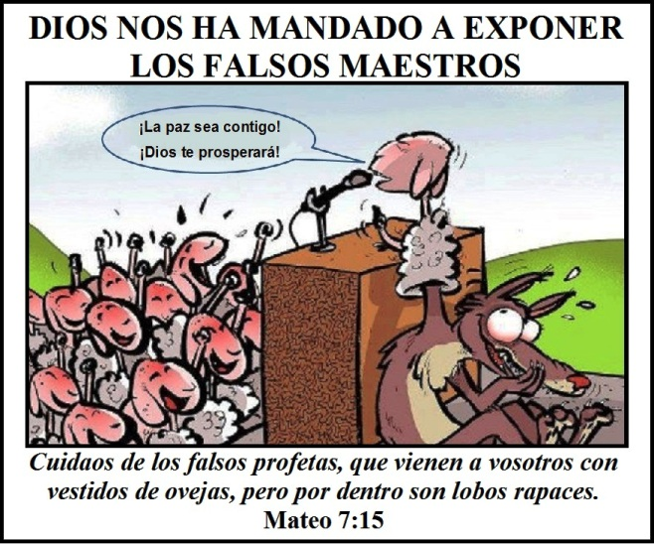
4. Falso rendimiento.
En tu nombre hicimos milagros.
Servimos en el altar.
Ministramos la música.
Lideramos gente.

Slide 9
Desarrollo
a. Un testigo falso.
El proverbio dice que el testigo falso perecerá, y JESÚS dice yo nunca os conocí, apartados de mis hacedores de maldad.
Ellos están diciendo señor trabajamos, servimos, hicimos el ministerio y el señor miró todo esto como iniquidad.
“Si bien todos nosotros somos como suciedad, y todas nuestras justicias como trapo de inmundicia; y caímos todos nosotros como la hoja, y nuestras maldades nos llevaron como viento.”
Isaías 64:6 RVR1960

Slide 10
b. Un testigo fiel.
“El testigo mentiroso perecerá; Mas el hombre que oye, permanecerá en su dicho.”
Proverbios 21:28 RVR1960
1. Saber escuchar.
Mis ovejas oyen mi voz, y yo las conozco, y me siguen,”
S. Juan 10:27 RVR1960
Podríamos decir que el señor, no conoce a nadie que no escucha su voz.

Slide 11
“Le dijo entonces Pilato: ¿Luego, eres tú rey? Respondió Jesús: Tú dices que yo soy rey. Yo para esto he nacido, y para esto he venido al mundo, para dar testimonio a la verdad. Todo aquel que es de la verdad, oye mi voz.”
S. Juan 18:37 RVR196
Un testigo fiel oye su palabra
• La palabra produce fe.
“Así que la fe es por el oír, y el oír, por la palabra de Dios.”
Romanos 10:17 RVR1960

Slide 12
La palabra traerá crecimiento.
“desead, como niños recién nacidos, la leche espiritual no adulterada, para que por ella crezcáis para salvación,”
1 Pedro 2:2 RVR1960
La palabra nos limpia.
“¿Con qué limpiará el joven su camino? Con guardar tu palabra.”
Salmos 119:9 RVR1960

Slide 13
La palabra da poder para pedir.
“Si permanecéis en mí, y mis palabras permanecen en vosotros, pedid todo lo que queréis, y os será hecho.”
S. Juan 15:7 RVR1960
Poder para conquistar.
“Y tomad el yelmo de la salvación, y la espada del Espíritu, que es la palabra de Dios;”
Efesios 6:17 RVR1960

Slide 14
No podrá ser un buen cristiano, hasta que escuche la palabra de Dios.
“Sin embargo, en una o en dos maneras habla Dios; Pero el hombre no entiende. Por sueño, en visión nocturna, Cuando el sueño cae sobre los hombres, Cuando se adormecen sobre el lecho,”
Job 33:14-15 RVR1960

Slide 15
c. Un testigo que habla lo que a visto y oído.
Habla únicamente lo que Dios te ha dicho.
“lo que hemos visto y oído, eso os anunciamos, para que también vosotros tengáis comunión con nosotros; y nuestra comunión verdaderamente es con el Padre, y con su Hijo Jesucristo.”
1 Juan 1:3 RVR1960
“Porque primeramente os he enseñado lo que asimismo recibí: Que Cristo murió por nuestros pecados, conforme a las Escrituras;”
1 Corintios 15:3 RVR1960

Slide 16
“Muchas cosas tengo que decir y juzgar de vosotros; pero el que me envió es verdadero; y yo, lo que he oído de él, esto hablo al mundo.”
S. Juan 8:26 RVR1960
Un abogado argumenta el caso y un testigo habla lo que ha visto y oído, usted nuca podrá ser un testigo si no ha visto, ni oído nada, Dios nos ya lo a ser testigo, no abogado.

Slide 17
¿Cómo sé qué hay muchos cristianos falsos que hoy llamo de cristal? Fácil, no hablan de Dios, a notado con que facilidad hablamos de las cosas que adquirimos, trabajos, viajes, y muchos viven en sus trabajos con sus vecinos y familiares, como cristianos de la secreta, nadie sabe de su fe.
Cómo decir que seguimos a Cristo, si su propósito no es el nuestro.
“Y les dijo: Venid en pos de mí, y os haré pescadores de hombres.”
S. Mateo 4:19 RVR1960

Slide 18
Si usted no está pescando, usted no está siguiendo a Jesús, ni tampoco obedece sus ordenanzas que dicen vallan y sean testigos de mi en todo el mundo.
El testigo que ha escuchado, no puede permanecer en silencio.
“El testigo mentiroso perecerá; Mas el hombre que oye, permanecerá en su dicho.”
Proverbios 21:28
Esta es la marca de todo cristiano nacido de nuevo.
Urge vivir una realidad no una religiosidad.

Slide 19
“Y se congregaron allí todo un año con la iglesia, y enseñaron a mucha gente; y a los discípulos se les llamó cristianos por primera vez en Antioquía.”
Hechos 11:26 RVR1960
Los pagamos le dieron ese calificativo, por el estilo de vida que se parecía a la de Jesús.
¿Qué derecho tiene uno de llamarme cristiano?, si no vive y testifica de Cristo a los demás.
Desde que yo me convertí, hay un vivo deseo de compartir a Cristo a los demás y esto no es de temporada o circunstancias de la vida, debe ser un estilo de vida permanente.

Slide 20
¿Hay mucha gente entrando y saliendo en las Iglesia y algunos dicen no pude permanecer y me pregunto no será que no han experimentado una realidad de Cristo en sus vidas que los haga permanecer y servir hasta la muerte?
“Salieron de nosotros, pero no eran de nosotros; porque si hubiesen sido de nosotros, habrían permanecido con nosotros; pero salieron para que se manifestase que no todos son de nosotros.”
1 Juan 2:19 RVR1960
Alguien dijo, que la fe que burbujea antes de empezar, no será nada al terminar.

Slide 21
Un cristiano de cristal lo desintegra cualquier cosa y se va, pero alguien que es nacido de nuevo permanece hasta el final.
“Mis ovejas oyen mi voz, y yo las conozco, y me siguen, y yo les doy vida eterna; y no perecerán jamás, ni nadie las arrebatará de mi mano. Mi Padre que me las dio, es mayor que todos, y nadie las puede arrebatar de la mano de mi Padre. Yo y el Padre uno somos.”
S. Juan 10:27-30 RVR1960
El testigo fiel permanecerá y el falso perecerá.

Slide 22
Conclusión
¿Es usted un cristiano de cristal? ¿Un testigo falso? Le diré usted perecerá, el señor mismo le dirá, yo nunca te conocí, ¿ha escuchado usted la voz de Dios? ¿Siente usted la necesidad de ser un testigo fiel? Si no es a si usted hoy sin importar a qué religión o denominación, Iglesia o ministerio usted pertenezca, deseo que hoy empiece a vivir una realidad del evangelio. Aceptando a Cristo en su Corazón.

